Slide 1
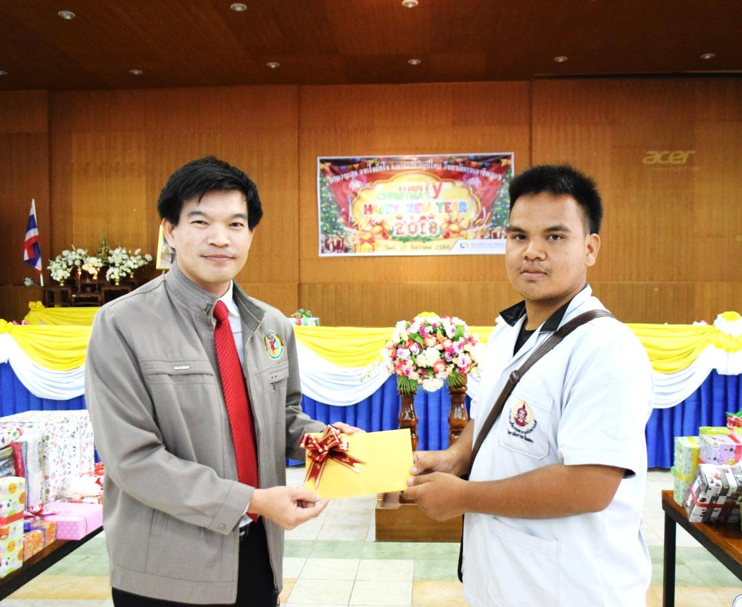
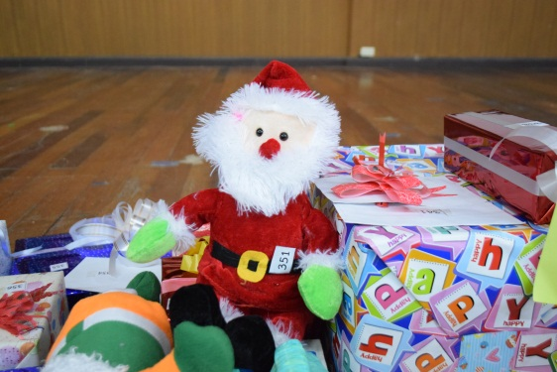
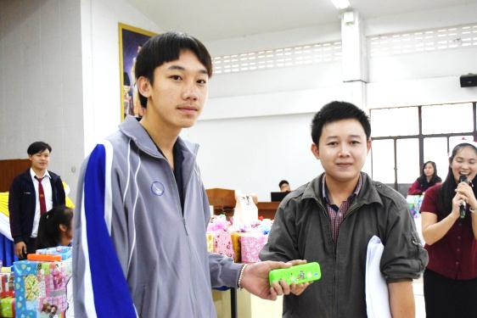
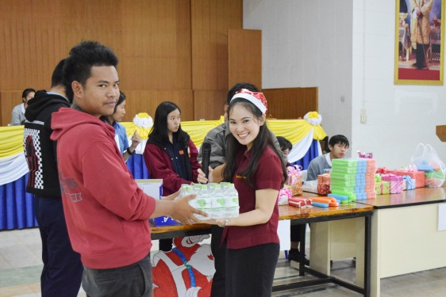
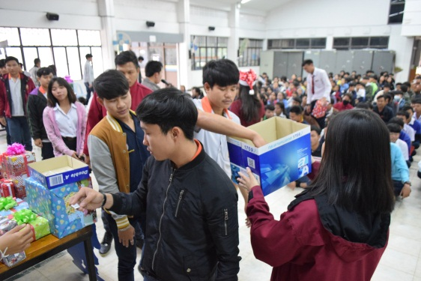
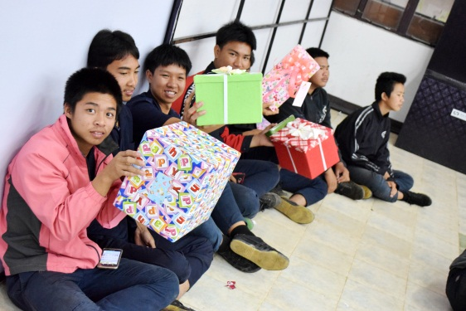
Happy New Year 2018
27 ธ.ค. 60 วก.สอง จัดกิจกรรม “ส่งความสุข จากใจถึงใจ แลกของขวัญปีใหม่ วิทยาลัยการอาชีพสอง Merry Christmas And Happy New Year 2018”

Slide 2
27 ธันวาคม 2560 นายอัศวิน ข่มอาวุธ รองผู้อำนวยการวิทยาลัยการอาชีพสอง กล่าวเปิดกิจกรรม “ส่งความสุข จากใจถึงใจ แลกของขวัญปีใหม่ วิทยาลัยการอาชีพสอง Merry Christmas And Happy New Year 2018” ในการนี้ นายจตุรนต์ แสนโซ้ง รองผู้อำนวยการวิทยาลัยการอาชีพสอง ยังเป็นผู้มอบของรางวัลให้กับนักศึกษาอีกด้วย โดยภายในงาน ได้มีการจับรางวัลให้กับนักศึกษาผู้โชคดี และจากการตอบคำถามชิงรางวัล โดยของรางวัลได้รับการสนับสนุนจาก นางนางวิไลรัตน์ แสงวณิช ผู้อำนวยการวิทยาลัยการอาชีพสอง รวมถึงกิจกรรมแลกของขวัญระหว่าง ผู้บริหาร ครู เจ้าหน้าที่ ร่วมกับนักเรียนนักศึกษา ด้วยบรรยากาศสนุกสนาน

